Slide 1

Επιλογές από τα απομνημονεύματα του ιατρού Χένρι Μαρς
"Ή μη βλάπτειν. Ιστορίες για τη ζωή, τον θάνατο και τη χειρουργική εγκεφάλου."
Ομιλητές:
Χαράλαμπος Μυλωνάς, Παθολόγος
Θεμιστοκλής Παπασιλέκας, Νευροχειρουργός

Slide 2
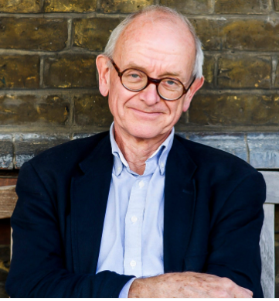
Λίγα λόγια για τον συγγραφέα…
Henry Marsh, 1950
Νευροχειρουργός στην Αγγλία
Κρανιακές επεμβάσεις χωρίς γενική αναισθησία
Εθελοντική εργασία στην Ουκρανία για βελτίωση του συστήματος (The English Surgeon documentary)
Πάσχει από καρκίνο του προστάτη

Slide 3
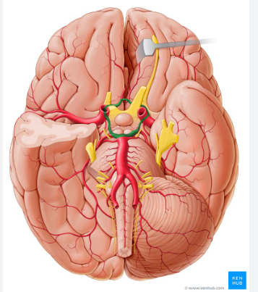
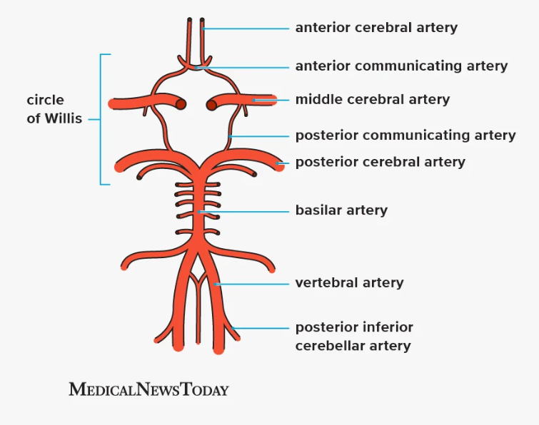
1^{ο} περιστατικό: Ανεύρυσμα

Slide 4
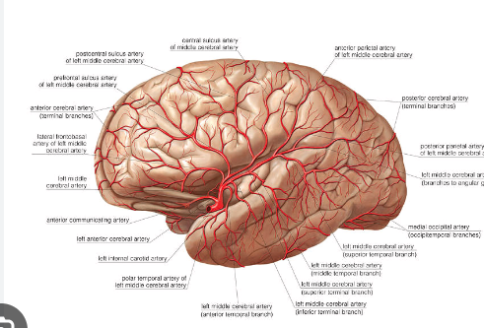
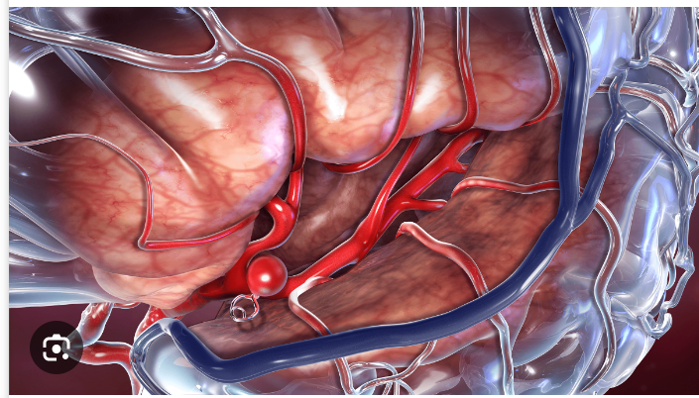

Slide 5
Εσείς τί ειδικότητα σκέφτεστε να κάνετε;

Slide 6
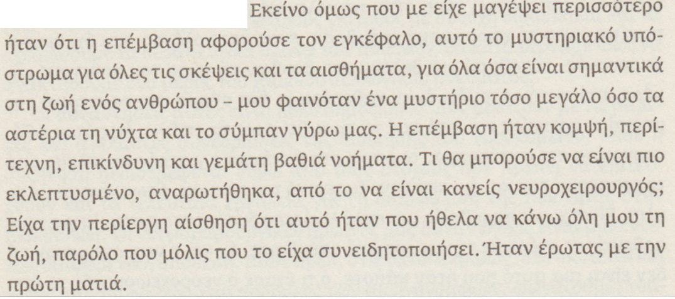
Τυχαία παρακολούθηση επέμβασης

Slide 7
Τώρα, ως διευθυντής του τμήματος…

Slide 8
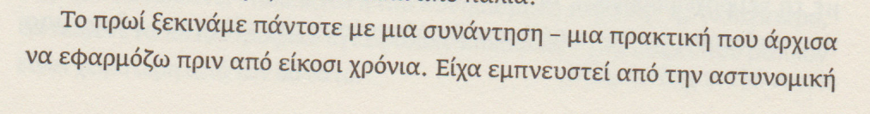
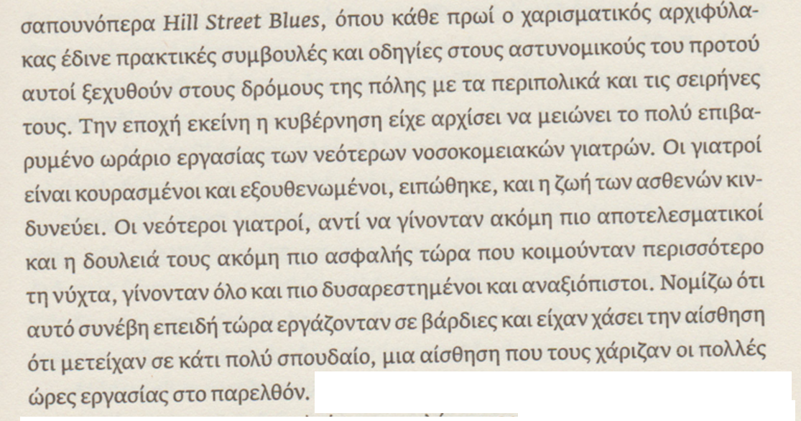
Σε λίγες ώρες , σχολάω…

Slide 9
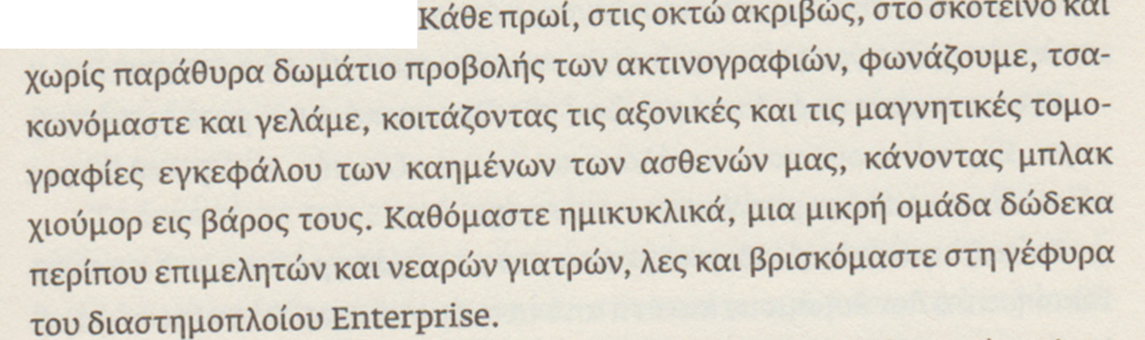
Μηχανισμοί άμυνας του Εγώ: Χιούμορ

Slide 10
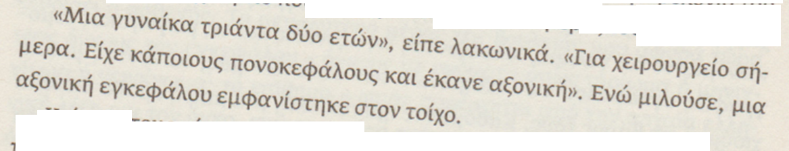
Έχουμε κάτι ενδιαφέρον σήμερα;

Slide 11
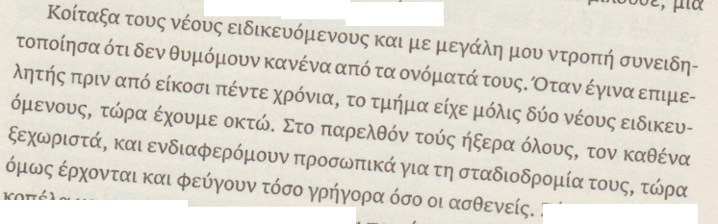
Η ανάγκη να δουλεύουμε με όποιο συνεργάτη έχουμε…

Slide 12
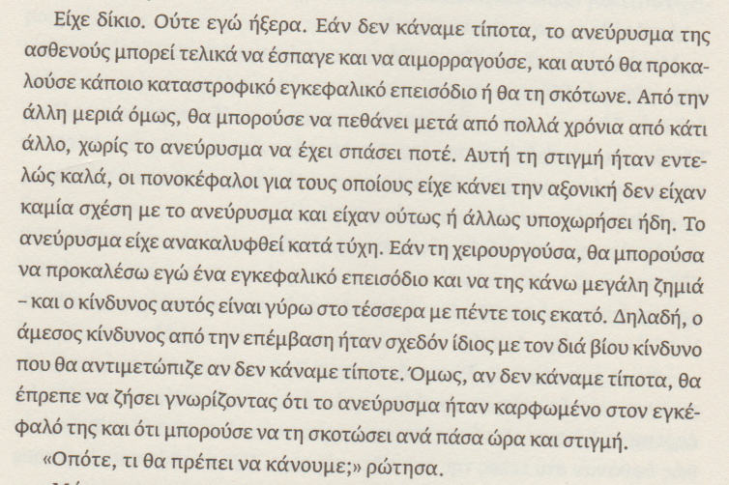
Και τί θα κάνουμε τώρα, κύριε διευθυντά; Δεν ξέρω τί είναι καλύτερο να γίνει..
Αυτός είναι ένας λόγος που δεν κάνουμε έλεγχο σε όλους …

Slide 13
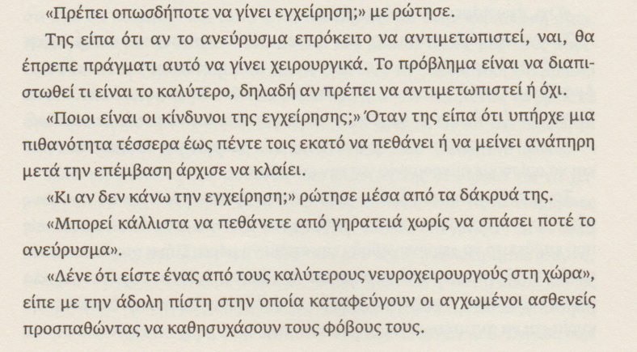


Slide 14
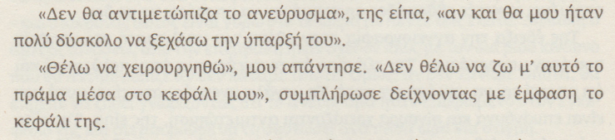

Slide 15
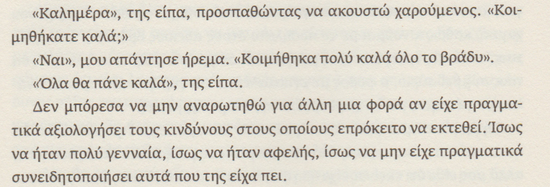
Την ημέρα της επέμβασης…
Και η επέμβαση αρχίζει…

Slide 16

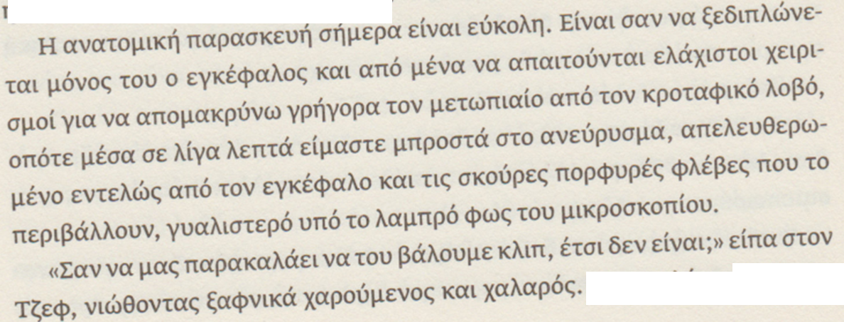
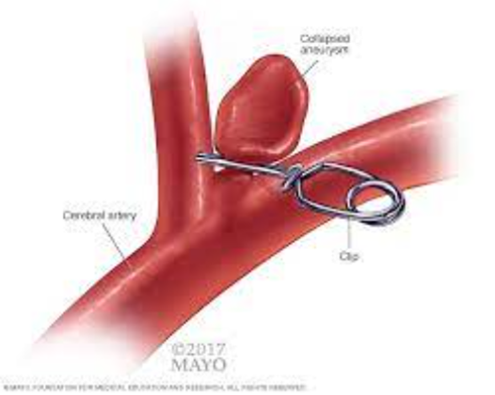


Slide 17
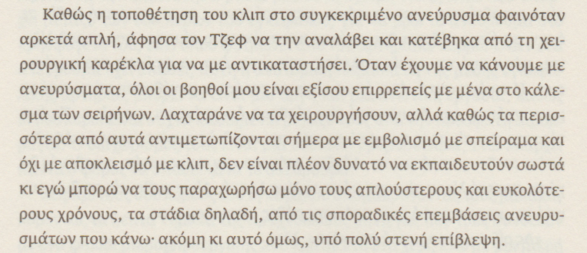
Ακόμα και ο καλύτερος χειρουργός, κάποτε χειρούργησε τον πρώτο του ασθενή, μην έχοντας χειρουργήσει κανέναν (ως ηγέτης της ομάδος) πριν από αυτόν…

Slide 18
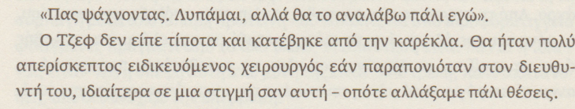
Τα δευτερόλεπτα περνούν, και ο Τζεφ δε βάζει το κλιπ….

Slide 19

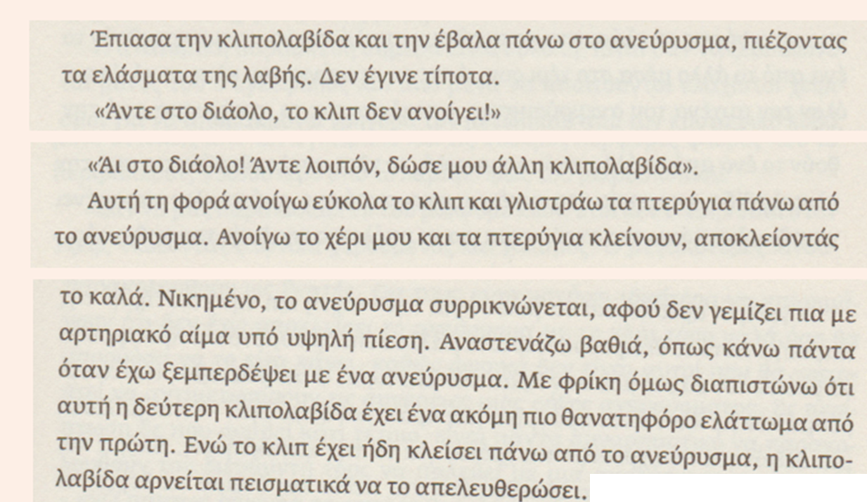
Αν τραβήξει το εργαλείο, θα σκιστεί το αγγείο. Αν ανοίξει ξανά το κλιπ, το ανεύρυσμα θα ξαναγεμίσει με κίνδυνο να σπάσει από τη ροή του αίματος….

Slide 20
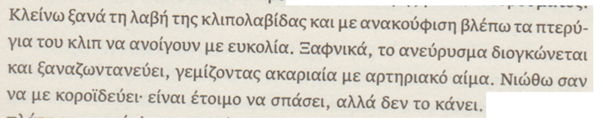
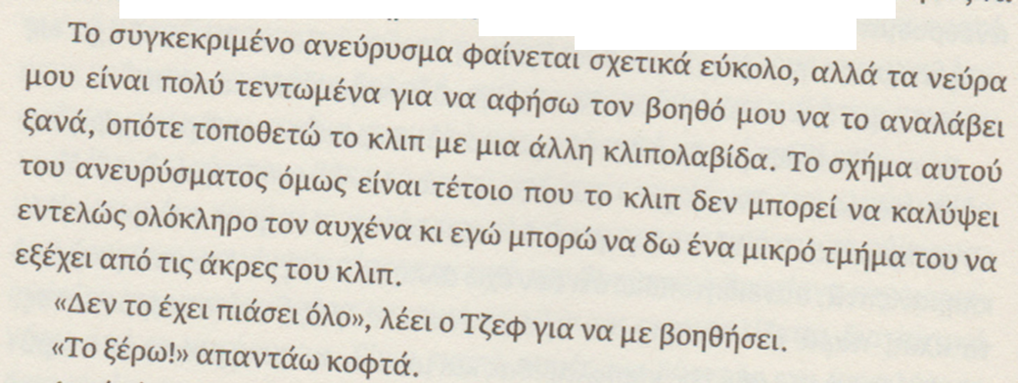

Slide 21
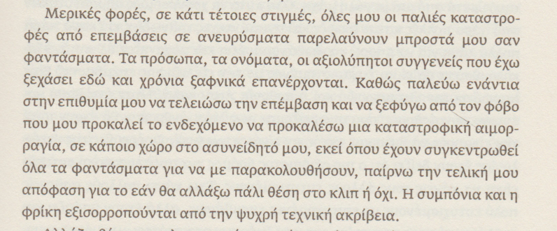

Slide 22
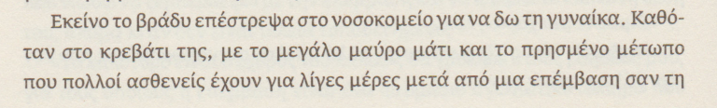
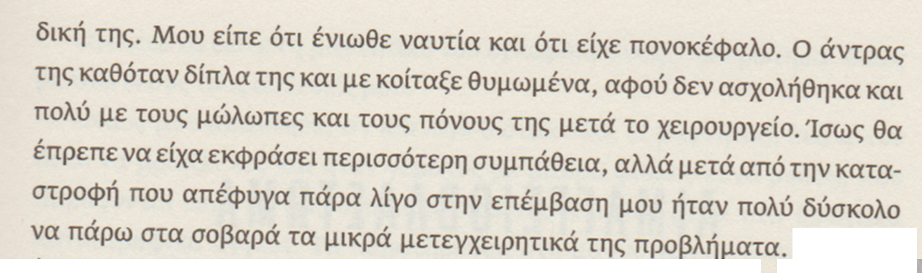
Η επέμβαση τελειώνει…
Ο ασθενής πολλές φορές δεν καταλαβαίνει τί είναι επικίνδυνο, τί είναι σημαντικό, πόσο μάλλον την κούραση και ταλαιπωρία μας…

Slide 23
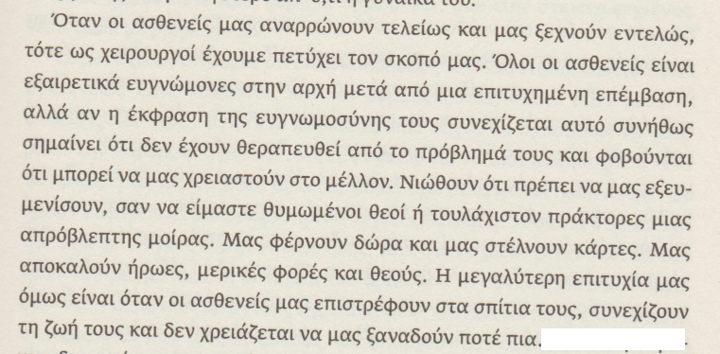
THE END…

Slide 24

Σκέψεις;
Ιδέες;
Ερωτήσεις;

Slide 25
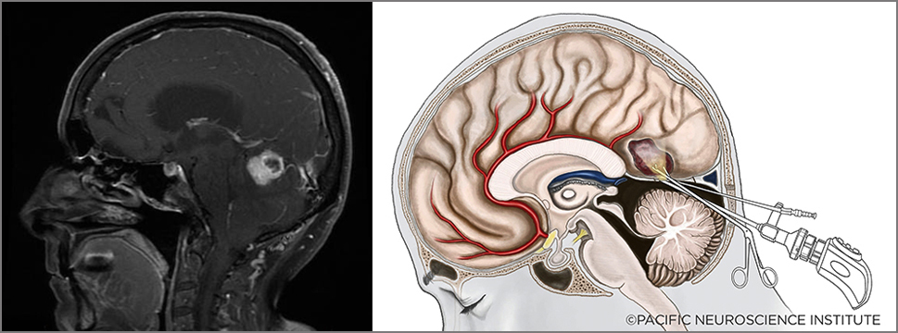
2^{ο} περιστατικό: Αιμαγγειοβλάστωμα

Slide 26
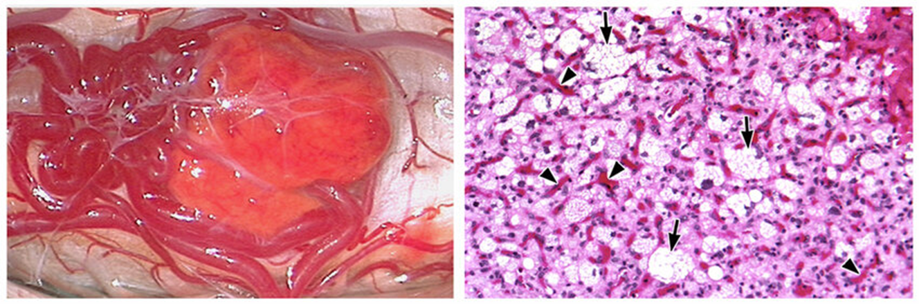

Slide 27
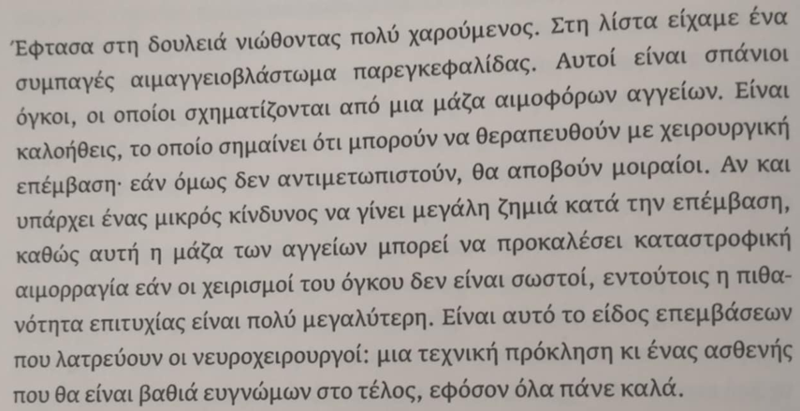

Slide 28
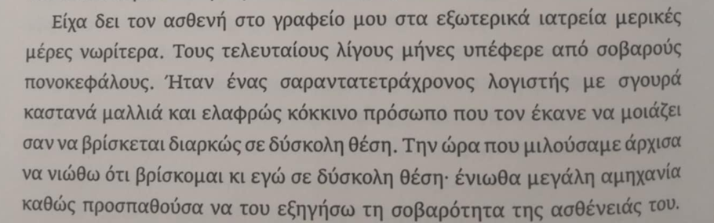
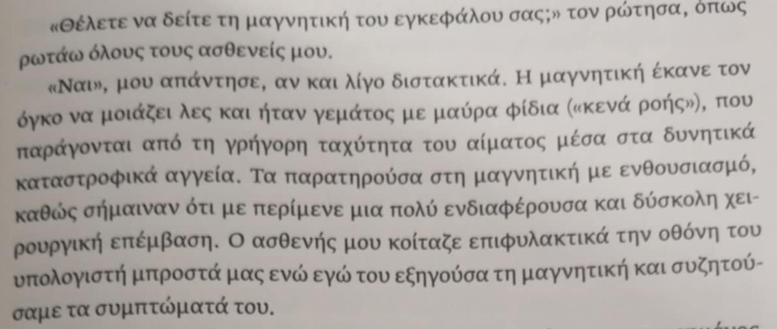
Η πρώτη επίσκεψη, και η διττή πρόκληση

Slide 29
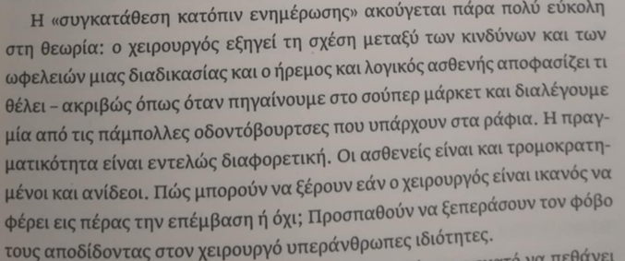
Η ώρα της συγκατάθεσης

Slide 30

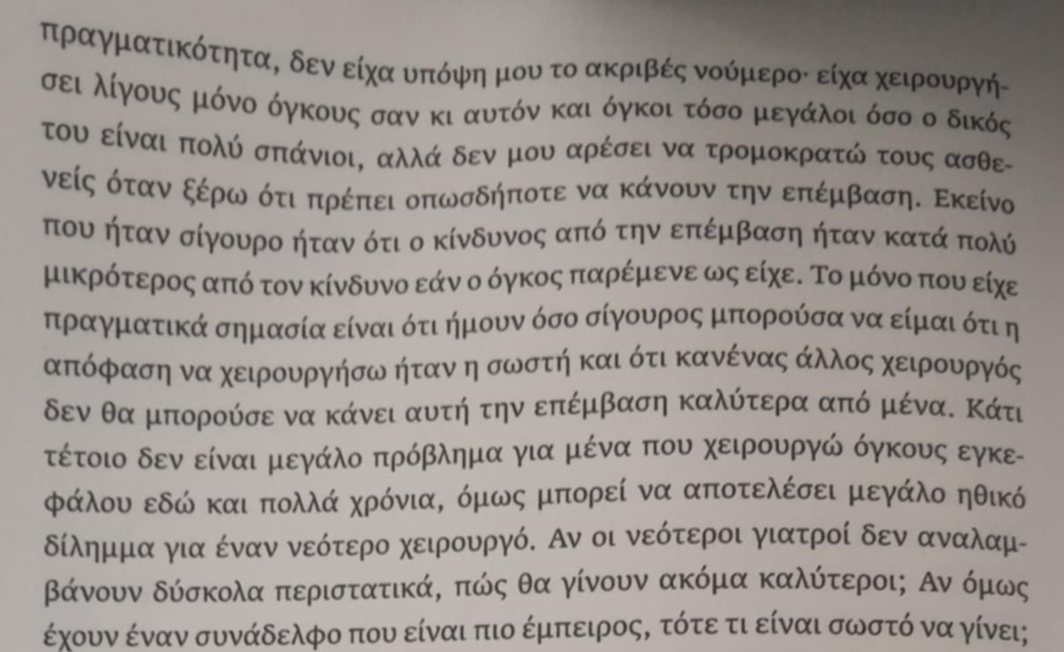
Εσείς τί πιστεύετε; Ακόμα και η προσομοίωση, δεν είναι το ίδιο….

Slide 31
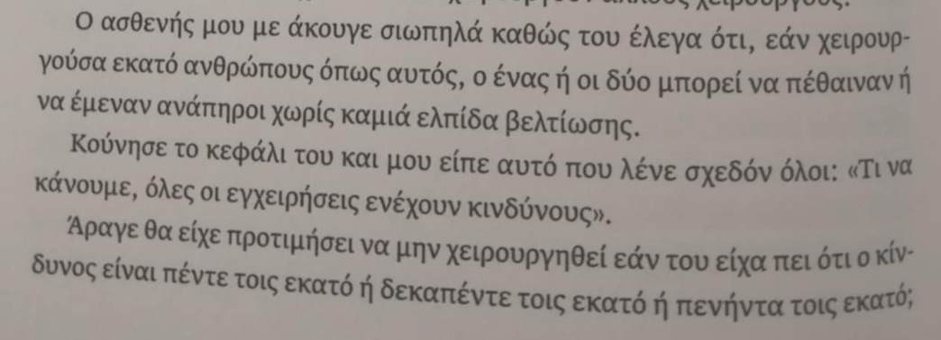
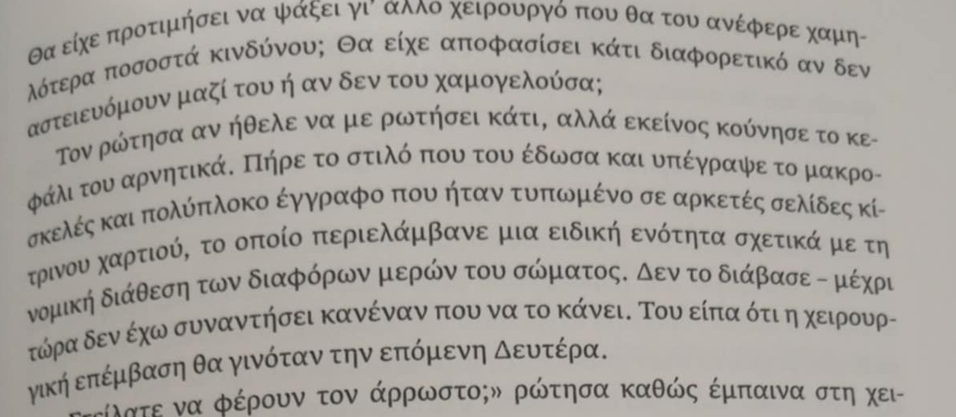

Slide 32
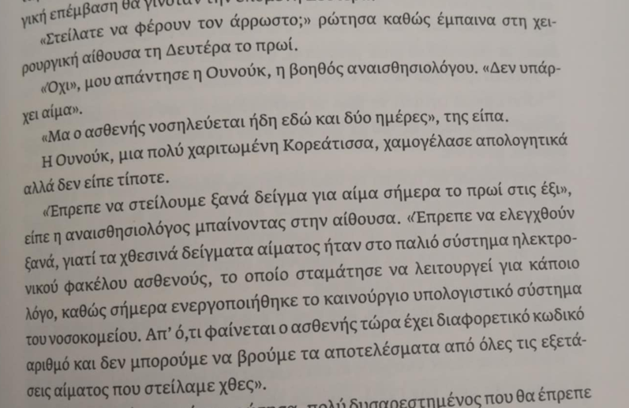
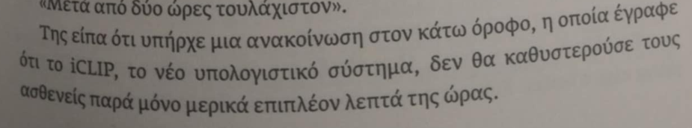
Η μέρα της επέμβασης…

Slide 33
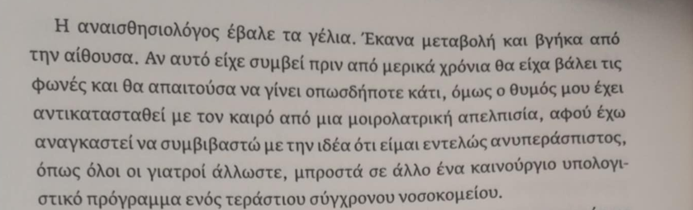
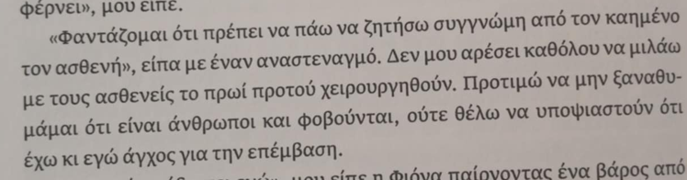
Στο έλεος του συστήματος…και ο κυματοθραύστης παραπόνων….

Slide 34
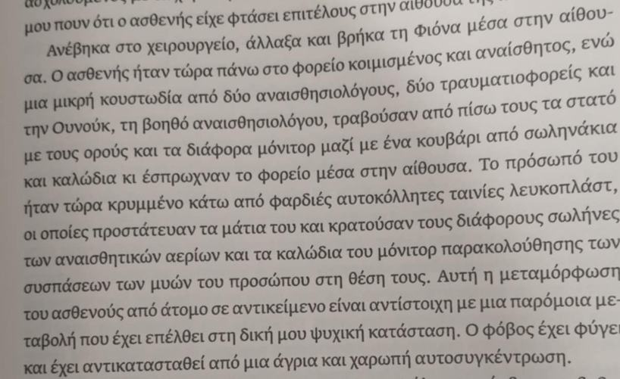
Η επέμβαση ξεκινάει….
Μηχανισμοί άμυνας του εγώ: μόνωση

Slide 35
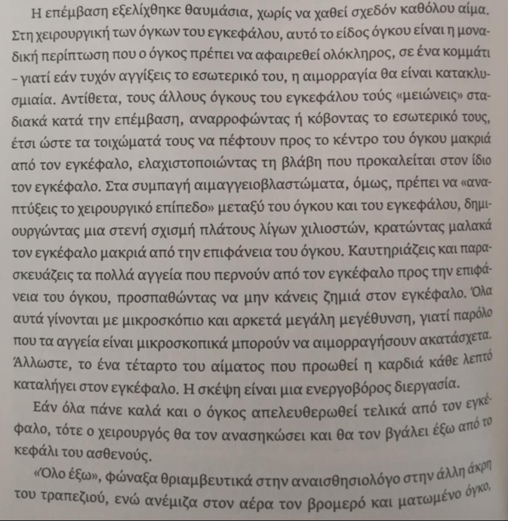

Slide 36
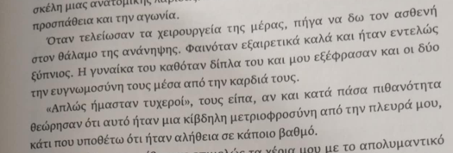
Μετά το χειρουργείο…

Slide 37
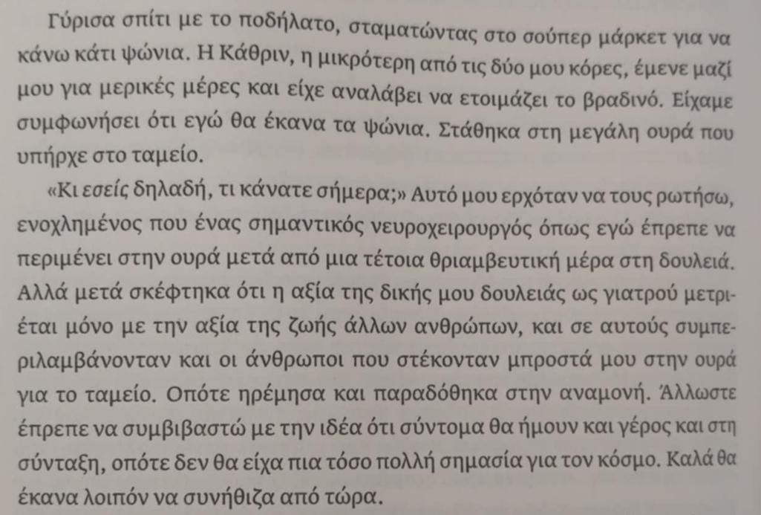
Η στυγνή καθημερινότητα…

Slide 38
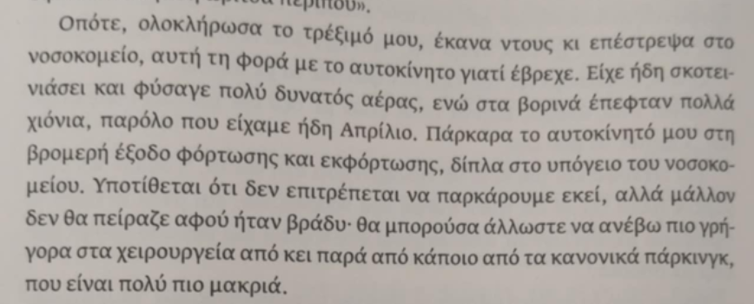
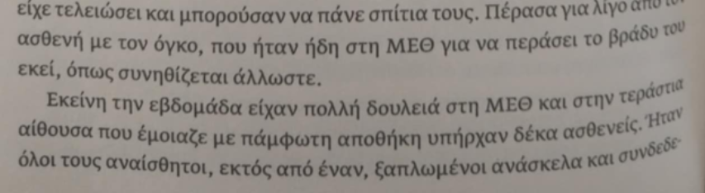
Η επιστροφή…

Slide 39
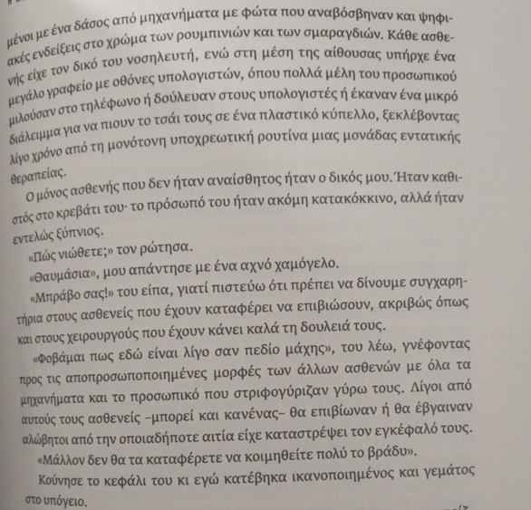

Slide 40
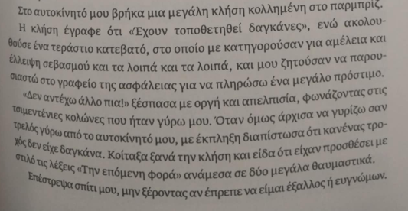
THE END…

Slide 41
Σκέψεις;
Ιδέες;
Ερωτήσεις;

Slide 42

Άλλοι ιατροί συγγραφείς…
Anton Chekhov
Arthur Conan Doyle (Σέρλοκ Χολμς)
Mikhail Bulgakov (Σημειώσεις ενός νεαρού ιατρού)
Archibald-Joseph Cronin (το κάστρο)
Και πολλοί περισσότεροι…
Σας ευχαριστώ για το χρόνο σας!

